Slide 1
Готовимся к ЕГЭ
(задание А-4)
Учитель русского языка и литературы
ГОУ лицей № 378 г.СПб
Артеменко Светлана Валерьевна

Slide 2
Задание А-4
Укажите грамматически правильное продолжение предложения.
Говоря о богатстве языка,
1) в аудитории началась дискуссия.
2) у меня возник интерес к этой проблеме.
3) требуются конкретные примеры.
4) мы имели в виду главным образом его словарный запас.

Slide 3
Задание А-4
Укажите грамматически правильное продолжение предложения.
Говоря о богатстве языка,
1) в аудитории началась дискуссия.
2) у меня возник интерес к этой проблеме.
3) требуются конкретные примеры.
4) мы имели в виду главным образом его словарный запас.

Slide 4
Теория
Возможные трудности
В употреблении одиночных деепричастий и деепричастных оборотов нередко допускаются ошибки, связанные с несовпадением производителей действия в сказуемом и деепричастии, например:
«Подъезжая к станции, у меня слетела шляпа».
Cоветы
Запомните: деепричастие, обозначающее добавочное действие, и глагол, обозначающий основное действие, должны относиться к одному и тому же производителю действия.
В приведённой фразе это языковое правило нарушено: на самом деле к станции подъезжал говорящий (а не шляпа).
Необходимо изменить предложение так, чтобы оба действия (в сказуемом и деепричастном обороте) относились к одному и тому же деятелю:
«Подъезжая к станции, я уронил шляпу».

Slide 5
Теория
Советы
Деепричастный оборот не может присутствовать в предложении, в котором нет сказуемого, выраженного глаголом. Деепричастие обязательно должно относиться к глаголу или (в редких случаях) к причастию, например:
«Возвращаясь домой, я загрустила»;
«Произнося этот монолог, он выглядел очень трогательно»;
«Людям было не под силу сдержать напор волн, нахлынувших на берег, сметая всё на своём пути».
Возможные трудности
Ошибки в употреблении деепричастий и деепричастных оборотов могут быть связаны с отсутствием в предложении глагола, например:
«Возвращаясь домой, мне стало грустно»;
«Как он трогателен, произнося этот монолог».

Slide 6
Теория
Советы:
В определенно-личных предложениях деепричастие вполне уместно и относится к подразумеваемому подлежащему:
«Уходя из дома, не забудьте выключить электроприборы».
В неопределенно-личных предложениях деепричастие всегда должно относиться к подразумеваемому неопределенному деятелю, например:
«Играя в гольф, обычно пользуются несколькими различными клюшками».
Если это правило нарушается, налицо ошибка:
«Закончив институт, выпускников направили на работу в московские школы». (Закончили институт выпускники, а не те, кто направил их в московские школы.)
Возможные трудности:
Если деепричастие или деепричастный оборот содержится в определенно-личном предложении, могут возникнуть сомнения в том, что предложение построено правильно, например:
«Уходя из дома, не забудьте выключить электроприборы».
Если деепричастие или деепричастный оборот содержится в неопределенно-личном предложении, возможны ошибки, например:
«Закончив институт, выпускников направили на работу в московские школы».

Slide 7
Теория
Советы:
В безличных предложениях деепричастие или деепричастный оборот уместны только в том случае, если в предложении присутствует неопределённая форма глагола. Как правило, это безличные предложения с общим значением необходимости или возможности / невозможности, например:
«Решая задачу, можно пользоваться любыми справочными материалами».
«Отправляясь в путешествие, нужно брать с собой карту».
Возможные трудности:
Если деепричастие или деепричастный оборот содержится в безличном предложении, возможны ошибки, например:
«Даже находясь около камина, мне холодно».

Slide 8
Варианты задания А-4
2
Создавая экологический прогноз,
1) учитывается состояние окружающей среды нашего города.
2) оформляйте его в виде карты со специальными обозначениями.
3) требуются специальные знания.
4) учёными обработан большой статистический материал.

Slide 9
Варианты задания А-4
1
Глядя на картины Леонардо да Винчи,
1) думаешь о необыкновенном исключении, которое сделала природа для человечества.
2) природа захотела соединить множество талантов в одном человеке.
3) вас ничто не должно отвлекать.
4) несколько часов прошли как один миг.

Slide 10
Варианты задания А-4
3
Сравнивая слова «рад» и «отрада»,
1) они воспринимаются как однокоренные.
2)для нас кажется очевидным, что у них один корень.
3) надо учесть, что исторически они происходят от разных корней.
4) это любопытный пример переосмысления слов и изменения их состава.

Slide 11
Варианты задания А-4
1
Обработав статистические данные,
1) учёные определили, насколько быстро изменяется язык.
2) была выявлена интересная закономерность развития языка.
3) подтвердилась гипотеза о существовании общих для всех языков законов.
4) для лингвистов многое осталось не вполне ясным.

Slide 12
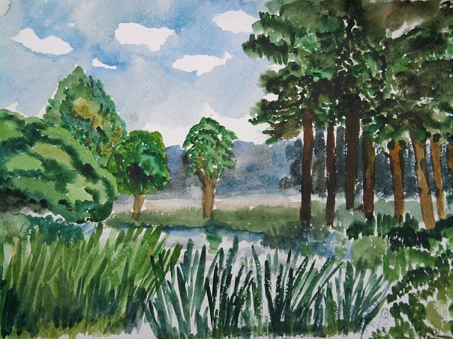
МОЛОДЦЫ!

